Slide 1


CIBERSEGURANCA
/
NO SETOR PÚBLICO
Protegendo dados, garantindo cidadania
Notes:
1

Slide 2






POR QUE FALAR DE
CIBERSEGURANCA?
/
Tecnologia essencial
na gestão pública
Mais agilidade e transparência para o cidadão
Riscos e ameaças digitais crescentes
Proteger dados é proteger pessoas

Slide 3




CMTI
COMISSÃO MUNICIPAL DE TI
Normas e diretrizes tecnológicas
Plano Diretor de Tecnologia da Informação e Comunicação (PDTIC)
Decreto de Digitalização de Documentos
Assinatura Eletrônica
Lei de Governo Digital

Slide 4
CSI
COMITÊ DE SEGURANCA DA INFORMACÃO
/
/
Criado para cuidar da estratégia de
segurança digital do Município
Decreto nº 8.109/2024
reCAPTCHA
Gestão e atualização da Política Municipal de Segurança da Informação
Gestão do Plano de Continuidade de Serviços de TI (Decreto nº 7.934/2023) – garantindo funcionamento mesmo diante de crises ou desastres.

Slide 5


PSI
POLÍTICA DA SEGURANCA DA INFORMACÃO
/
/
Regras de proteção digital
Identificação segura via CPF
Capacitação e atualização em segurança digital
Monitoramento e restauração rápida

Slide 6
GUIA DE UTILIZACÃO SEGURA
/
Orientações práticas contra fraudes e para proteção de dados
Boas práticas no uso de sistemas e na navegação
Promove conscientização e responsabilidade compartilhada
Orienta os servidores e usuários na proteção de dados

Slide 7


FERRAMENTAS DE PROTECÃO AO CIDADÃO
/
Camadas adicionais de defesa para resguardar serviços essenciais
LOGIN SEGURO
Garantindo que apenas o cidadão
autorizado acesse seus dados.
Conta com a autenticação de duplo fator através de e-mail ou SMS e é integrado ao Login do GovBr.
reCAPTCHA
Sistema de caixa de diálogo que protege contra bots, invasão de contas, roubo de sites, preenchimento de credenciais, contas falsas e fraudes de pagamento, impedindo acessos automáticos, além de ataques digitais.

Slide 8
DADOS
PATRIMÔNIO DA CIDADE
Confiança do cidadão
“Os dados constituem o maior patrimônio digital da cidade. Cada informação gerada e armazenada nas áreas de Saúde, Educação, Finanças, Meio Ambiente e Planejamento representa não apenas registros administrativos, mas vidas, direitos e a efetividade dos serviços públicos. A proteção dessas informações é, portanto, indissociável da proteção ao cidadão, assegurando confiança, transparência e eficiência na gestão pública.”
+40 MILhões
+229 MIL

Slide 9
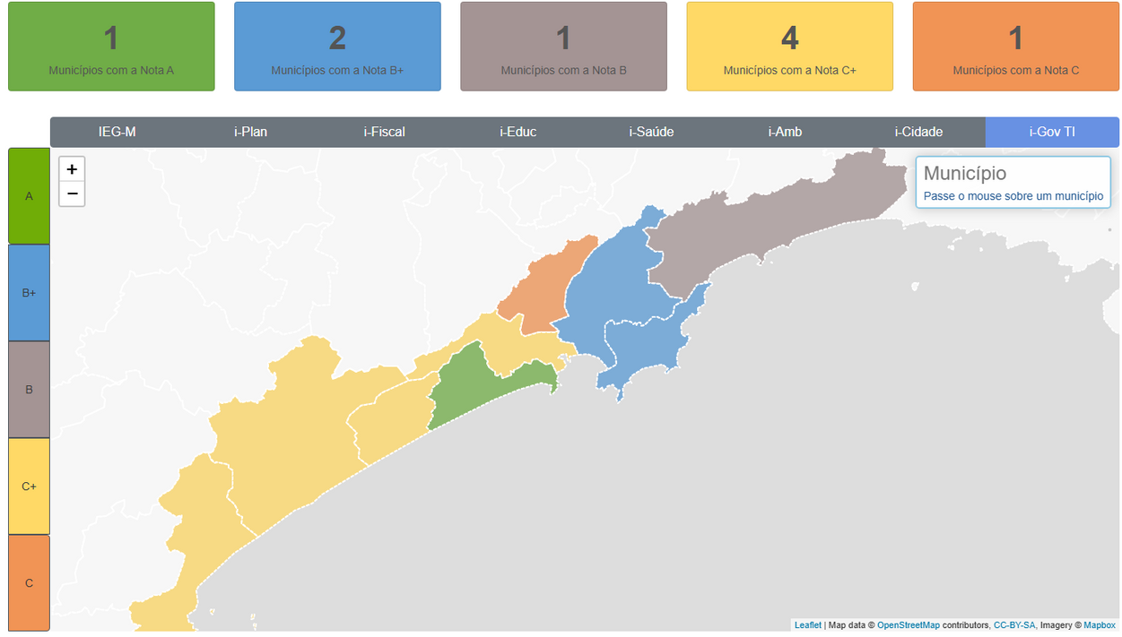
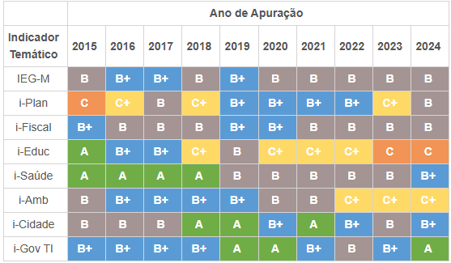
COMPROMISSO DA GESTÃO
Segurança da Informação como pilar da gestão pública
Avançamos com políticas sólidas, tecnologia de ponta e ações concretas que fortalecem a segurança da informação em nossa cidade.
Nosso compromisso é seguir investindo em segurança cibernética para assegurar serviços públicos cada vez mais modernos e confiáveis.
As iniciativas do Município refletem diretamente na qualidade do serviço prestado, conforme Índice de Efetividade da Gestão Municipal (IEGM), no qual Praia Grande se destaca como a única cidade da região a conquistar a nota A.

Slide 10

PREFEITO
ALBERTO MOURÃO
Município da Estância Balneária de Praia Grande
Notes:
1

